Slide 1
Государственное бюджетное учреждение
«Санкт-Петербургский научно-исследовательский институт скорой помощи имени И.И. Джанелидзе»
отдел термических поражений
Система биотехнологического восстановления кожного покрова, при обширных глубоких ожогах

Slide 2
Статистические данные
количество пациентов характеристика ожоговых
поражений
операционная активность

Slide 3
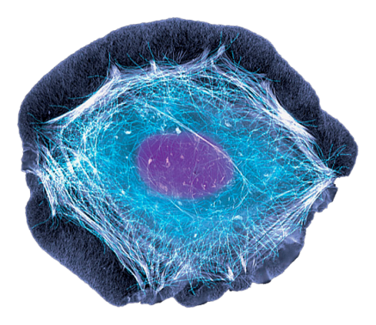
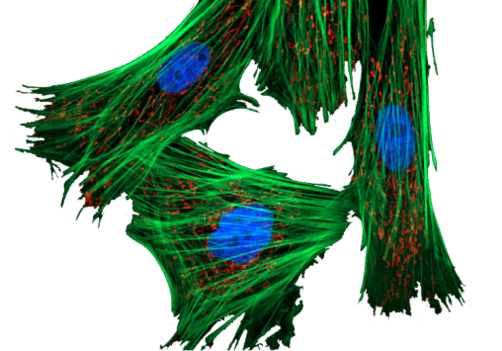
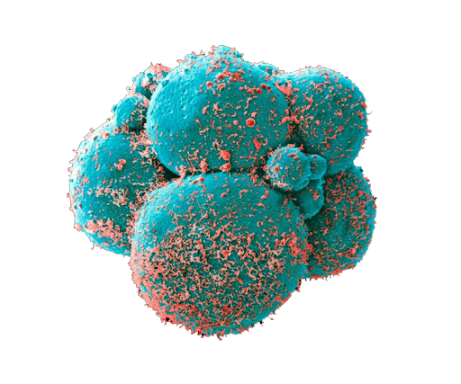
Основные клеточные линии
+EGF, KGF
+ FGF2, IL-1
дифферон
Кератиноциты
дифферон
Фибробласты
Стволовые клетки

Slide 4
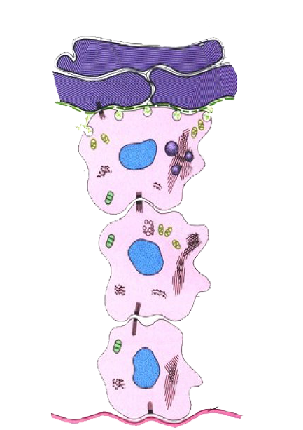
Кератиноциты
характеристика клеточной линии
Роговой слой
Кератиноцит − клетка эпителиальной ткани эктодермального происхождения. Данная клеточная популяция представляет собой основную массу эпидермиса кожи человека.
В ходе дифференцировки (кератинизация) кератиноцит проходит ряд последовательных изменений двигаясь вверх от базального до рогового слоя.
Основные функции:
барьерная;
синтетическая;
регенераторная.
Зернистый слой
Шиповатый слой
Базальный слой

Slide 5
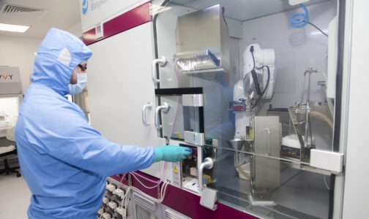
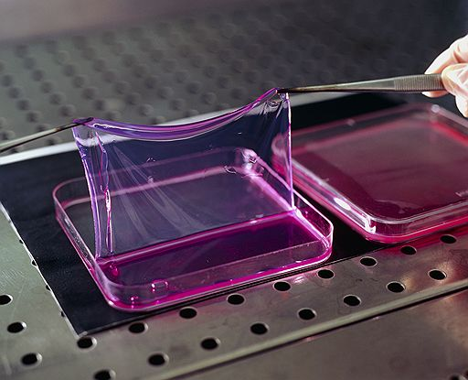
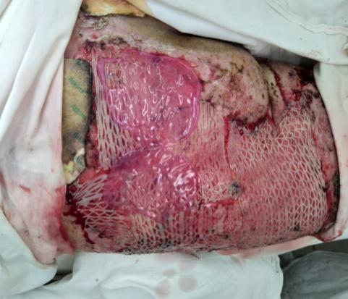
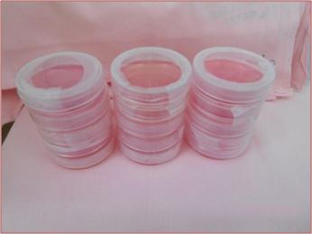
Кератиноциты
изготовление БМКП

Slide 6
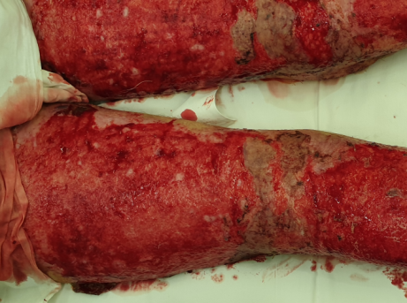
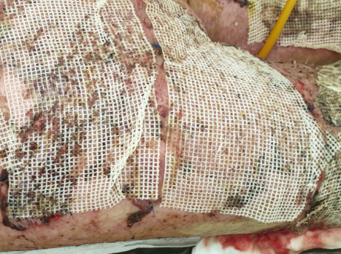
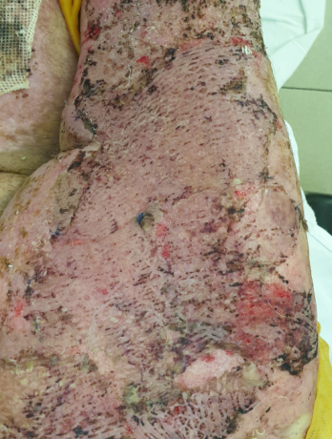
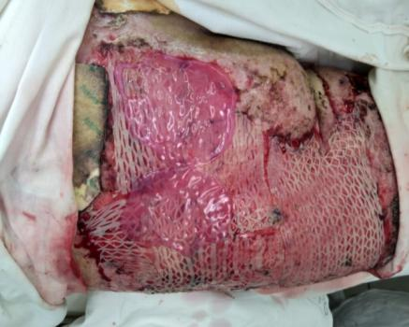
Кератиноциты
клиническое наблюдение
Пациент А, 53 лет. Поступил в отделение анестезиологии и реанимации 30.10.2019 г. с диагнозом «Ожоговая болезнь. Термический ожог пламенем 61%(30%)/ I-II-IIIа,б степени головы, шеи, туловища, конечностей. Ингаляционная травма? Ожоги глаз? Отравление СО и продуктами горения? Шок III степени».
Начало операции
Первая перевязка (5 сутки)
САДП+аллокератиноциты
Восстановленный кожный
покров

Slide 7
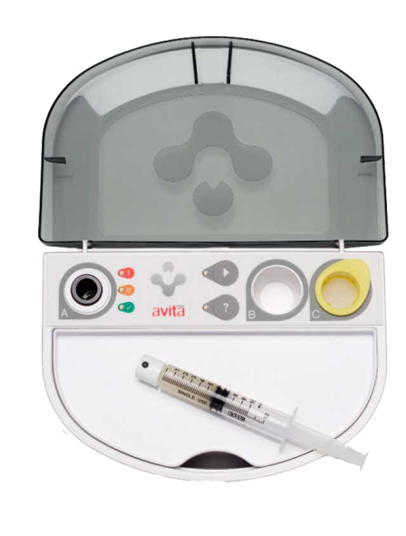
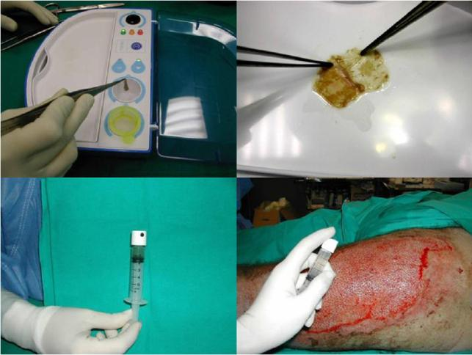
ReCell®
Технология Spray-on Skin была разработана в 1993 году Marie Stoner и Fiona Wood для восстановления коженого покрова путем нанесения клеточного спрея из аутологичных клеток кожи. Метод репликации аутологичной клеточной культуры получил название ReCell®. Применение набора позволяет из нескольких квадратных сантиметров кожи в течение 30 минут получить клеточную взвесь готовую для применения на площади до 320 см.кв.
Gravante G. et al. A randomized trial comparing ReCell® system of epidermal cells delivery versus classic skin grafts for the treatment of deep partial thickness burns // Burns. – 2007. – Vol. 33(8). – P. 966-972.

Slide 8
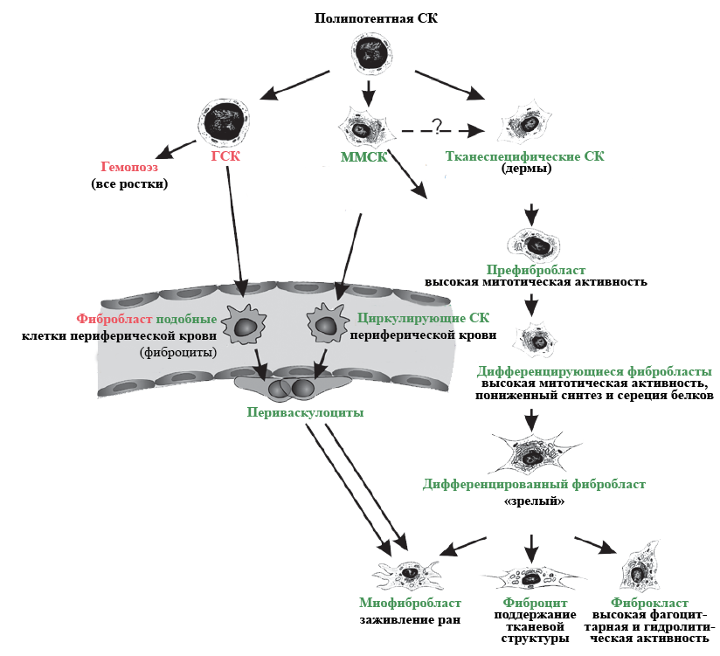
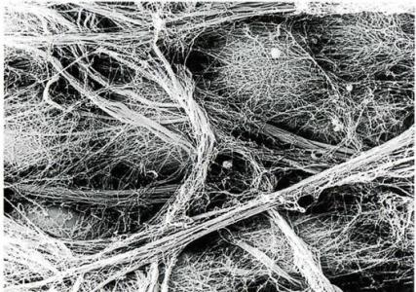
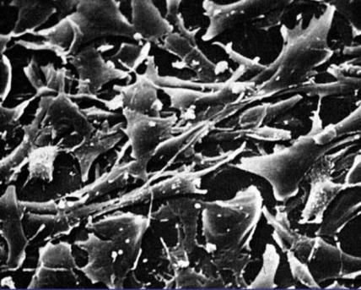
Фибробласты
характеристика клеточной линии
Ретикулиновые и коллагеновые волокна
Фибробласты.
Клеточная культура

Slide 9
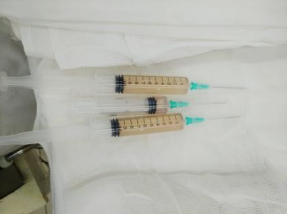
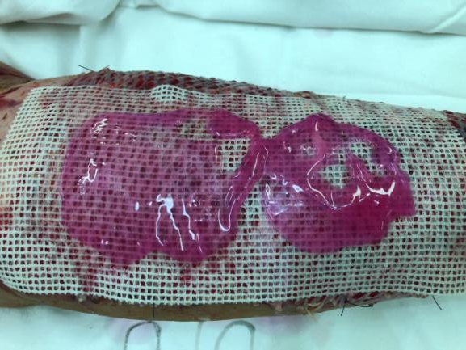
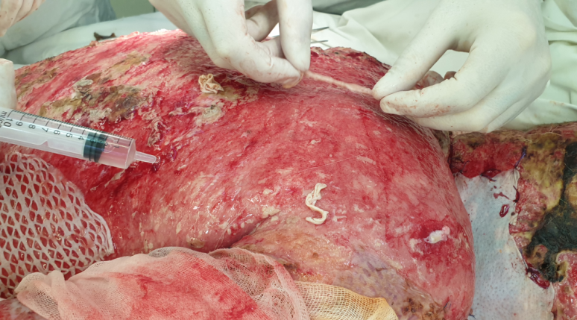
Фибробласты
изготовление БМКП

Slide 10
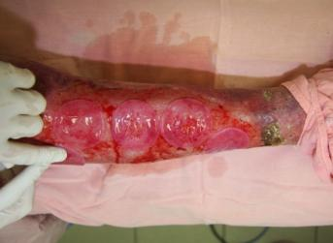
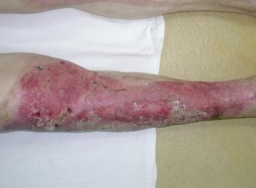
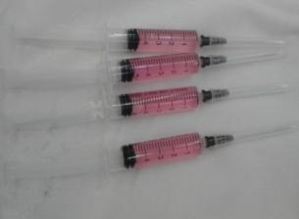
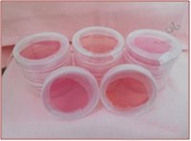
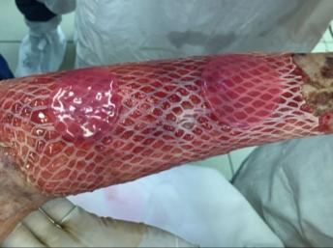
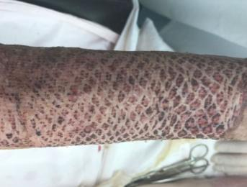
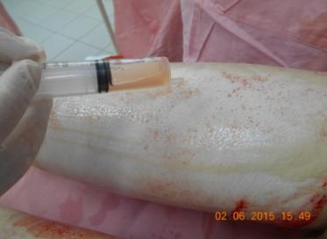
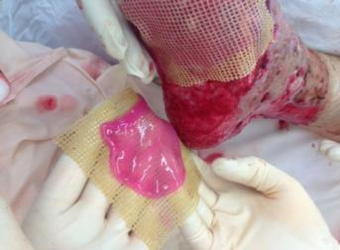
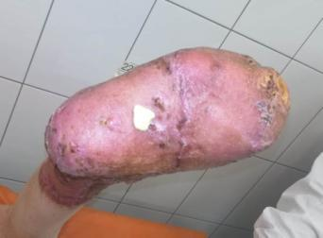
Фибробласты
показания к применению
Дермальные ожоги
Сочетание с САДП
Лечение донорских ран
Подготовка ран к пластике

Slide 11
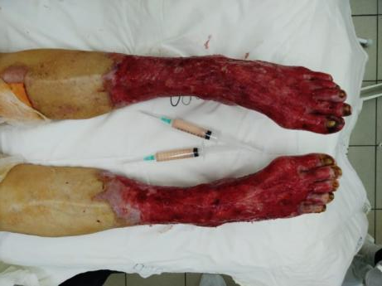
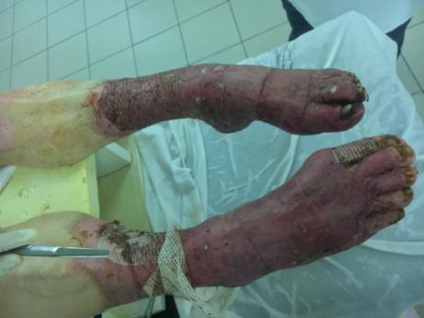
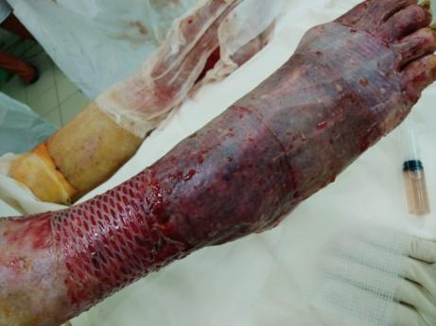
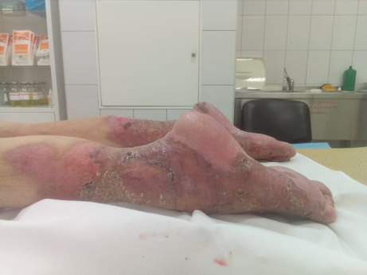
Фибробласты
клиническое наблюдение
Пациентка Б, 74 лет. Поступила в отделение анестезиологии и реанимации 17.11.2018 г. с диагнозом «Ожоговая болезнь. Термический ожог горячей водой 36%(31%)/IIIа,б степени наружных половых органов, промежности, ягодиц, верхних и нижних конечностей. Шок III степени».
Начало операции
Первая перевязка (6 сутки)
САДП+аллофибробласты
Восстановленный кожный
покров

Slide 12
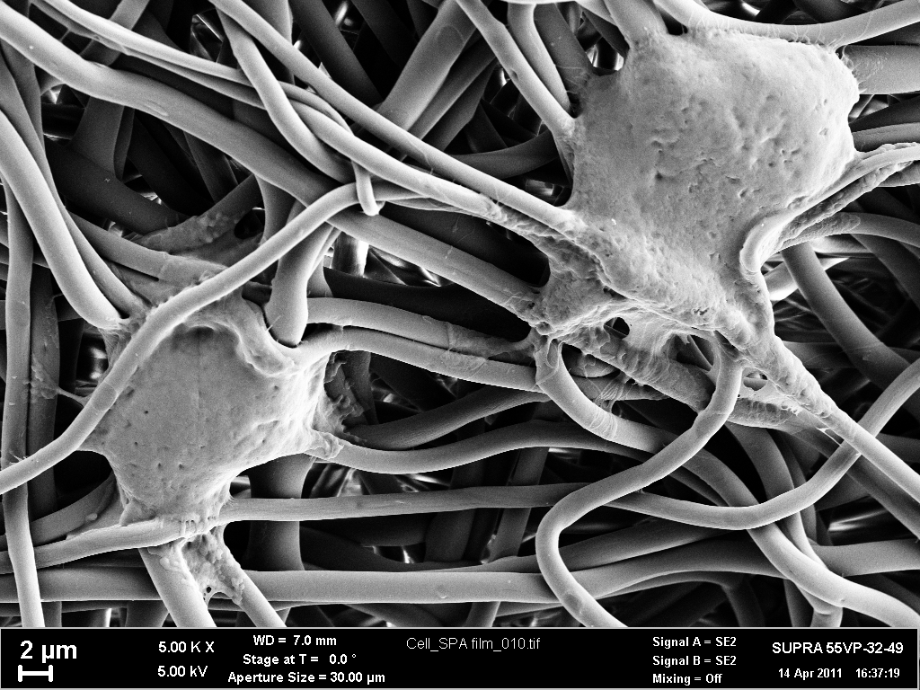
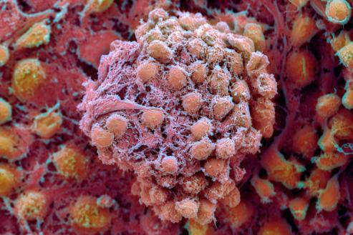
Стволовые клетки
характеристика клеточной линии
Стволовые клетки в составе раневого покрытия
Эмбриональные стволовые клетки
тотипотентные;
плюрипотентные;
мультипотентные;
олигопотентные;
унипотентные.
Возможность дифференцировки
эмбриональные;
фетальные;
постнатальные.

Slide 13
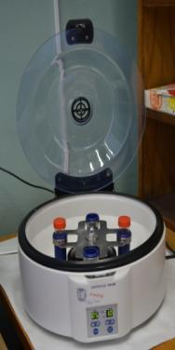
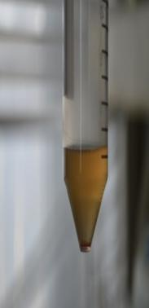
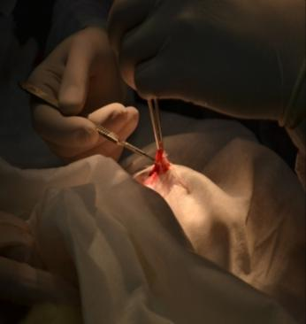
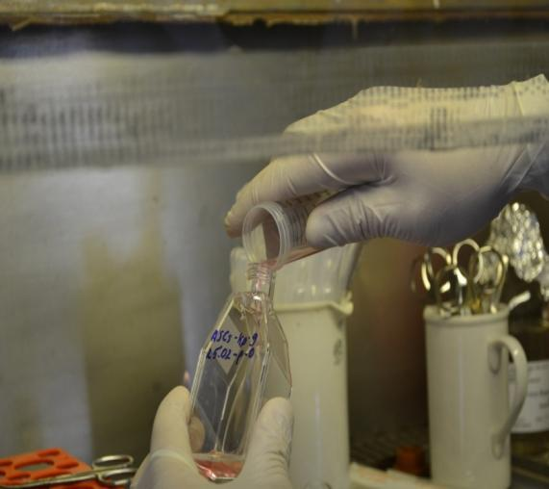
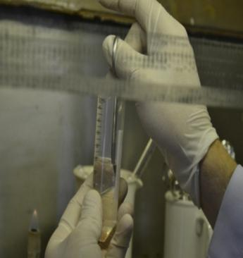
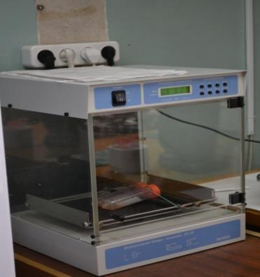
Стволовые клетки
изготовление БМКП

Slide 14
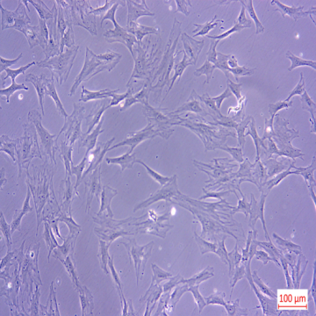
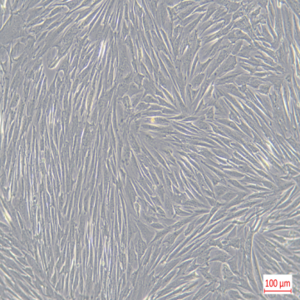
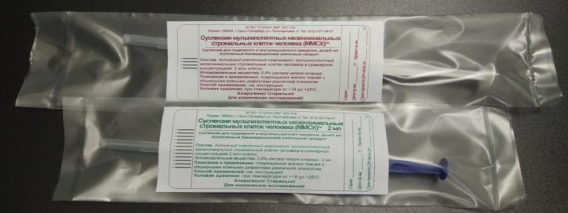
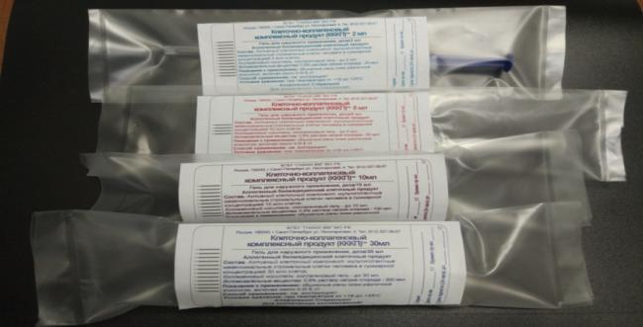
Стволовые клетки
изготовление БМКП
Адипогенные МСК, 4-й пассаж
Адипогенные МСК, 7-й пассаж
Препарат «ММСК»™
(суспензия для инъекционного введения)
Препарат «КККП»™
(гель для аппликации на раны)

Slide 15
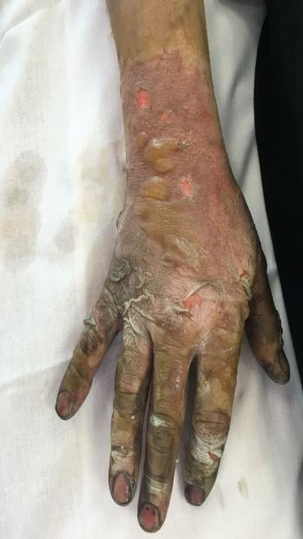
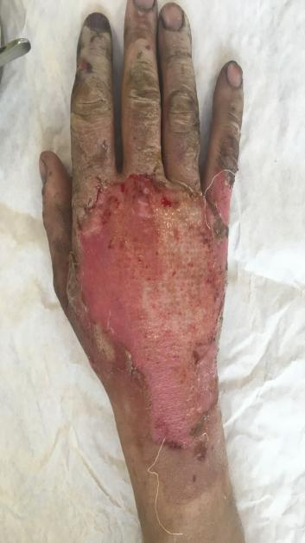
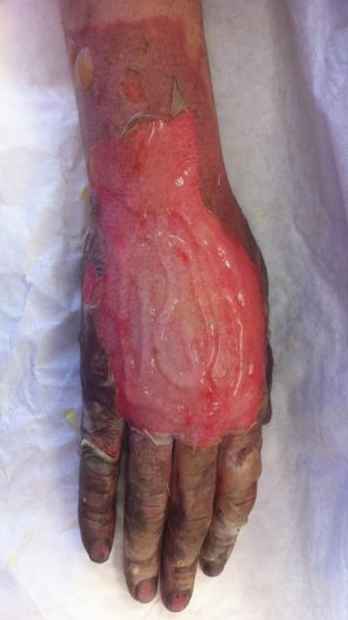
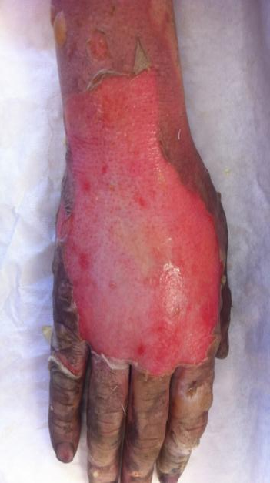
Стволовые клетки
аппликации геля КККП
(клиническое наблюдение)
Пациент В, 43 лет. Диагноз при поступлении «Ожог горячей жидкостью 8%/II-IIIа степени верхних конечностей, туловища»

Slide 16
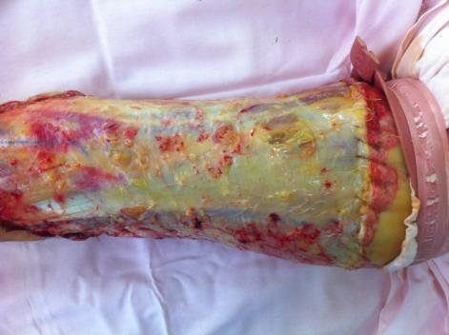
Стволовые клетки
инъекция суспензии ММСК
(клиническое наблюдение)
Пациент Г, 49 лет. Диагноз при поступлении: «Ожог пламенем 6%(5,5%)/IIIа-б степени правого бедра, голени»

Slide 17
Генетика и эпигенетика
распределение клеточных популяций

Slide 18
Генетика и эпигенетика
перепрограммирование клеток
John Bertrand Gurdon − английский биолог, который в 1962 впервые продемонстрировал возможность перепрограммирования на основе ооцита дифференцированных соматических клеток обратно в эмбриональное состояние.
Синъя Яманака − японский ученый, который в 2006 впервые продемонстрировал возможность получения индуцированных плюрипотентных стволовых клеток из дифференцированной соматической популяции путем применения комбинации различных факторов − «коктейль Яманаки».

Slide 19
Биополимерные покрытия
Получение полимерных матриц
Исследование свойств полимеров
Электроспиннинг (электроформование, электропрядение) — способ получения полимерных волокон в результате действия электростатических сил на электрически заряженную струю полимерного раствора или расплава. Метод электроформования позволяет получать полимерные волокна диаметром порядка нескольких сотен нанометров.
Кластер для культивирования клеток

Slide 20
Биополимерные покрытия
Чистые хитозановые волокна
Модификация нанофибриллами хитина

Slide 21
Биополимерные покрытия
Клеточная
культура

Slide 22
Биополимерные покрытия
Клеточная культура
1 сутки исследования
4 сутки исследования

Slide 23
3D - биопринтинг
John Anthony Atala − директор Института регенеративной медицины Уэйк Форест, заведующий кафедрой урологии Медицинской школы Уэйк Форест в Северной Каролине, профессор отделения передовых клеточных технологий Института регенеративной медицины Первого МГМУ им.И.М.Сеченова. Один из пионеров регенеративной медицины.
Мочевой пузырь, изготовленный технологией 3D-биопринта
Atala , A. issue-engineered autologous bladders for patients needing cystoplasty / A. Atala, S.B. Bauer, S. Soker [et al.] // The lancet. – 2006. – Vol. 367(9518). – P. 1241-1246.

Slide 24
3D - биопринтинг
Zhou, G. In vitro regeneration of patient-specific ear-shaped cartilage and its first clinical application for auricular reconstruction / G. Zhou, H. Jiang, Z. Yin [et al.] // EBioMedicine. – 2018. – Vol. 28. – P. 287-302.

Slide 25
3D - биопринтинг
Zhou, G. In vitro regeneration of patient-specific ear-shaped cartilage and its first clinical application for auricular reconstruction / G. Zhou, H. Jiang, Z. Yin [et al.] // EBioMedicine. – 2018. – Vol. 28. – P. 287-302.

